Slide 1
MOJ PAS FLOKI
OŠ Dore Pejačević
Našice
UČITELJICA: KSENIJA OREŠKOVIĆ
UČENICA: ANĐELA BLAGOJEVIĆ,1.c

Slide 2
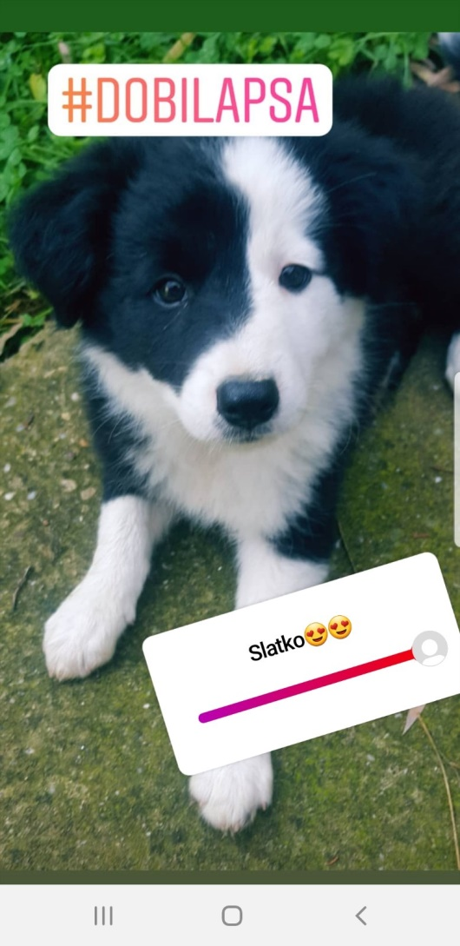
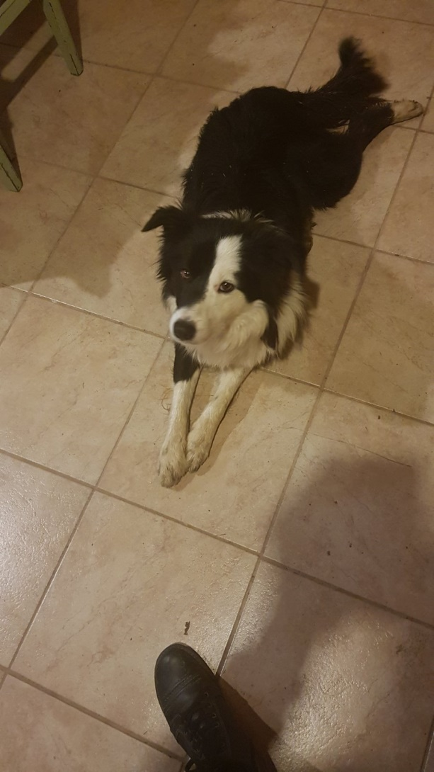
MOJ PAS FLOKI

Slide 3
MOJ PAS FLOKI
MOJ FLOKI IMA 1,5 GODINU.
PASMINA BORDER COLLIE.
CRNO – BIJELE BOJE JE.
VELIK JE.
JAKO JE SLADAK I UMILJAT.
VOLI SE IGRATI, MAZITI I TRČATI.
IMA POZU „NISAM KRIV”.
IGRA SE S JELENIMA.

Slide 4
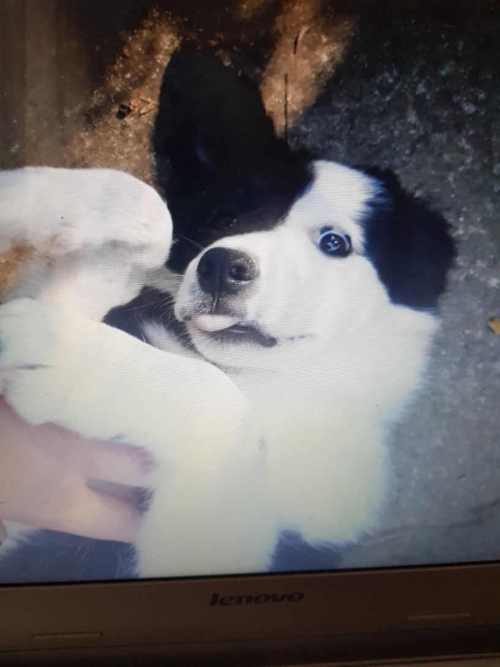
MOJ PAS FLOKI
POZA „NISAM KRIV”

